Slide 1
Importância da Queda Recente da Desigualdade para a pobreza
Ricardo Paes de Barros Mirela de Carvalho Samuel Franco Rosane Mendonça

Slide 2
introdução
Reduções na pobreza ocorrem apenas quando cresce a renda dos mais pobres.
dois instrumentos capazes de produzir tal feito:
crescimento econômico balanceado, que eleva igualmente a renda de todos os grupos.
redução no grau de desigualdade, que faz crescer a fatia da renda total apropriada pelos pobres e, dessa forma, aumenta a renda desse grupo, mesmo na ausência de crescimento.
O primeiro instrumento permite que a renda de pobres e de ricos cresça. Com o segundo, cresce a renda dos mais pobres e declina a dos mais ricos.

Slide 3
Introdução
Neste capítulo, demonstramos que, ao longo do período 2001-2005, a renda dos mais pobres cresceu bastante e, por conseguinte, declinaram substancialmente a pobreza e a extrema pobreza.
Embora declínios na pobreza dessa magnitude não sejam comuns na história do Brasil, eles já ocorreram e até mesmo com maior intensidade em diversos episódios do passado.

Slide 4
Introdução
Ao longo da década de 1970, a pobreza foi reduzida à metade (Pastore; Zylberstajn; Pagotto, 1983).
Durante o período de implantação do Plano Real, a pobreza caiu quase 10 pontos percentuais (Rocha, 2003).
A diferença da queda recente na pobreza em relação aos episódios anteriores não é, portanto, a magnitude da queda, mas sua origem.

Slide 5
Introdução
Nos episódios anteriores, o instrumento dominante foi sempre o crescimento. Nos últimos anos, a queda na pobreza deveu-se essencialmente a reduções no grau de desigualdade.

Slide 6
Pontos do artigo que iremos destacar:
seção 2:
crescimento da renda dos mais pobres e dos mais ricos ao longo do quadriênio 2001-2005.
diferença de percepção dos mais pobres e a dos mais ricos sobre o crescimento econômico no País nesse período, com base em comparações internacionais
seção 3:
queda na pobreza ocorrida entre 2001 a 2005;
quanto da queda na pobreza resultou fundamentalmente da redução no grau de desigualdade.

Slide 7
o crescimento da renda dos mais pobres e dos mais ricos – 2001-2005

Slide 8
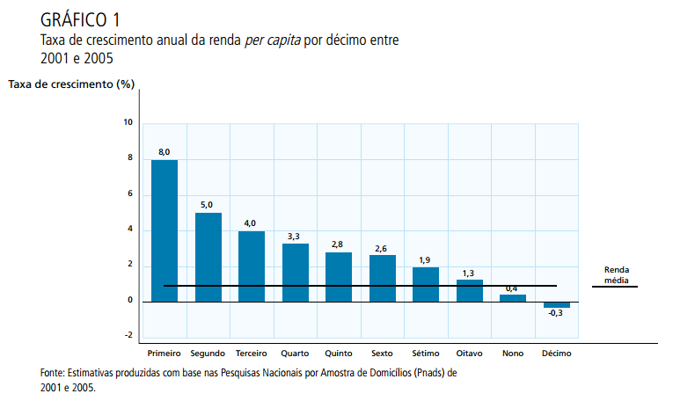
o crescimento da renda dos mais pobres e dos mais ricos – 2001-2005

Slide 9
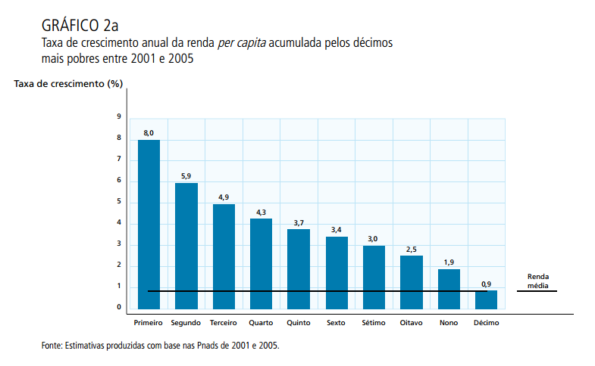
Houve um crescimento anual de 8% para os 10% mais pobres e de 6% para os 20% mais pobres, apesar de a renda per capita brasileira ter crescido apenas 0,9% ao ano (a.a.) no mesmo período.

Slide 10
Análise
Esse crescimento mais acelerado da renda dos mais pobres decorre do fato de que a fatia da renda nacional apropriada por eles cresceu e, portanto, houve redução no grau de desigualdade no período.
Como sabemos disso?
Caso o grau de desigualdade não tivesse se alterado entre 2001 e 2005, a renda de pobres e ricos teria crescido à taxa nacional de 0,9% a.a.
Como a renda dos 10% mais pobres cresceu a 8,0% a.a., dos quais apenas 0,9 pontos percentuais (p.p.) veio do crescimento na renda nacional, quase 90% do crescimento da renda desse grupo resultou da queda na desigualdade.
No caso dos 20% mais pobres, 85% do crescimento em sua renda per capita decorrem da queda na desigualdade.

Slide 11
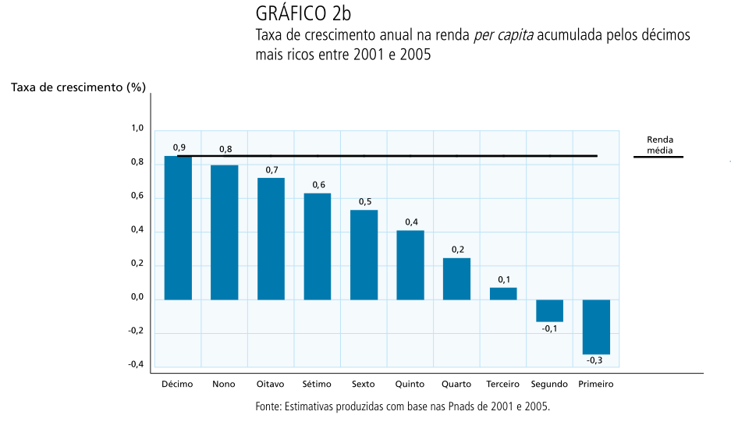

Slide 12
Análise
Sempre que o grau de desigualdade declina, para que a renda dos mais ricos cresça, é necessário que a taxa de crescimento supere um mínimo. Esse é tão mais elevado quanto maior for a redução no grau de desigualdade.
No último quadriênio, a taxa de crescimento foi inferior a esse mínimo, em parte porque o crescimento no período foi realmente lento, mas também porque a queda no grau de desigualdade foi bastante acentuada.

Slide 13
Diferenças de percepção a respeito do crescimento

Slide 14
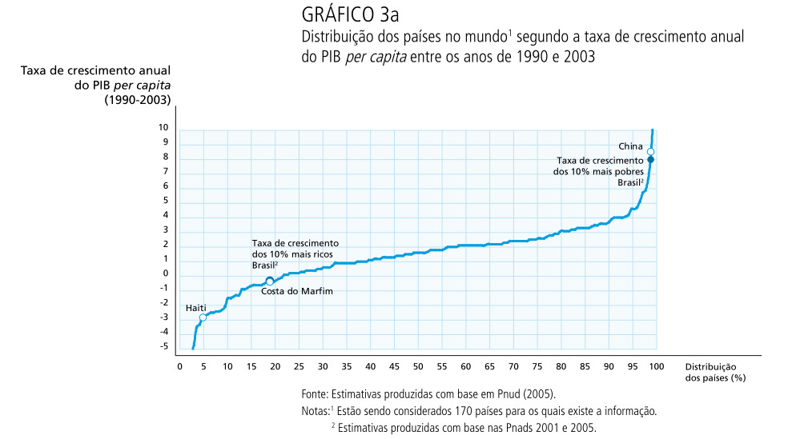

Slide 15
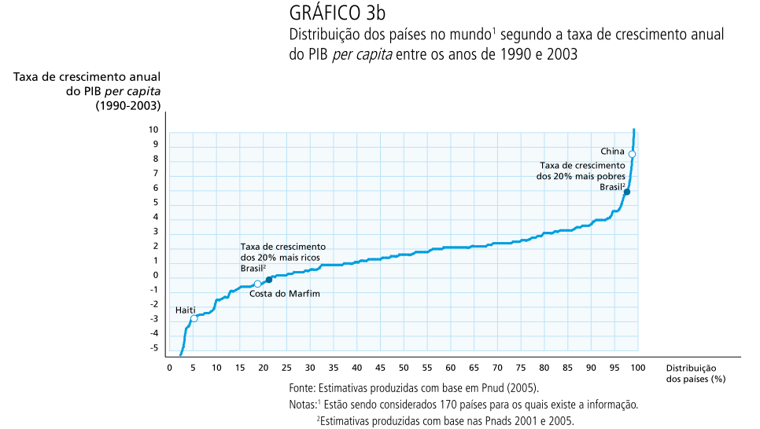

Slide 16
Desigualdade e pobreza

Slide 17
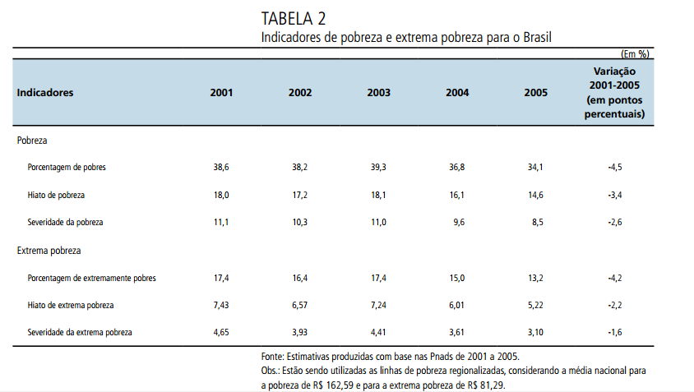

Slide 18
Redução pode ser considerada alta?
Sim!
Essa taxa de redução da extrema pobreza é quatro vezes mais acelerada do que o necessário para cumprir com a primeira meta de desenvolvimento do milênio. A essa velocidade, seria possível reduzir a extrema pobreza à metade em seis anos, enquanto a primeira meta de desenvolvimento do milênio estabelece um prazo de 15 anos.
Essas taxas de redução na pobreza e na extrema pobreza são mais acentuadas do que as que se observam em todos os países latino-americanos para os quais se tem a informação correspondente, à exceção do México (gráficos 6a e 6b).

Slide 19
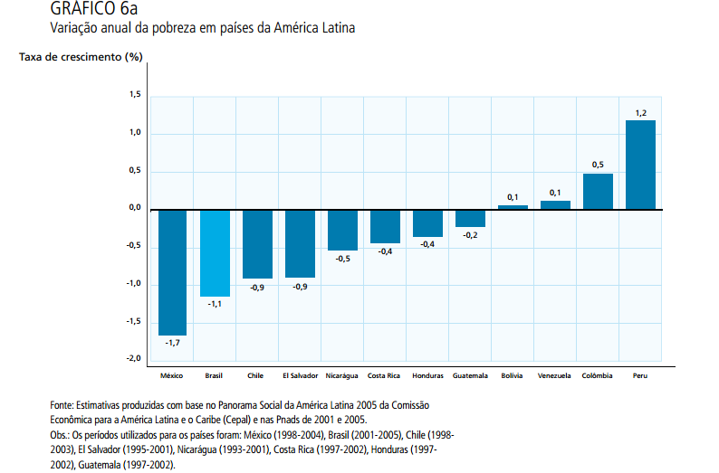

Slide 20
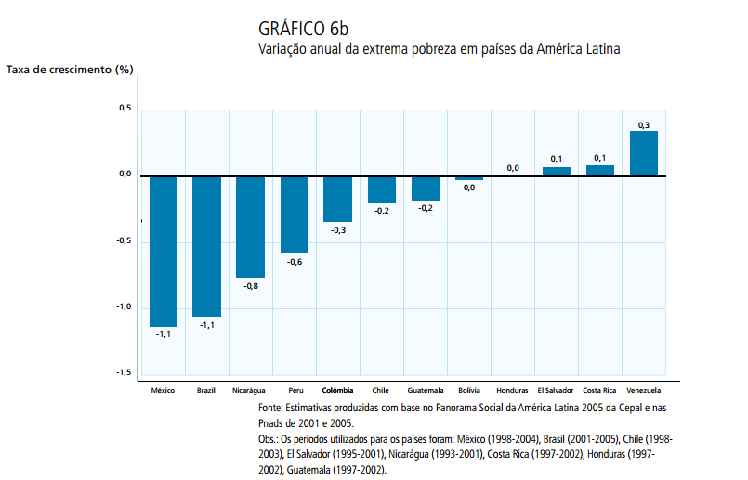

Slide 21
Metas – Desenvolvimento do Milênio

Slide 22
Declaração do Milênio
Em setembro de 2000, 189 nações firmaram um compromisso para combater a extrema pobreza e outros males da sociedade. Esta promessa acabou se concretizando nos 8 Objetivos de Desenvolvimento do Milênio (ODM) que deverão ser alcançados até 2015. Em setembro de 2010, o mundo renovou o compromisso para acelerar o progresso em direção ao cumprimento desses objetivos.

Slide 23
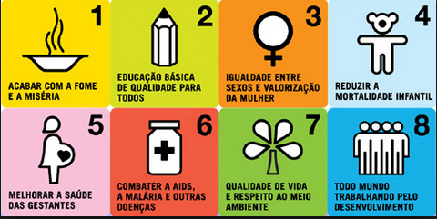
Essa meta visa reduzir pela metade o número de pessoas extremamente pobres, ou seja, aquelas que vivem com menos de 1,25 dólar por dia.

Slide 24
contribuição da queda na desigualdade para a redução na pobreza

Slide 25
Análise
A tabela 4 adiante apresenta estimativas da contribuição da queda da desigualdade de renda para a redução na pobreza e na extrema pobreza, ou seja, mostra o quanto a pobreza teria deixado de cair caso a desigualdade tivesse permanecido inalterada.
Essa tabela revela que, se a desigualdade tivesse se mantido, a redução, por exemplo, na proporção de pobres teria sido de apenas 1,2 p.p, e na de extremamente pobres, de 0,6 p.p. Como a proporção de pobres declinou 4,6 p.p. no quadriênio, temos que 73% dessa queda deve-se à redução no grau de desigualdade.
A contribuição da redução no grau de desigualdade é ainda maior para a extrema pobreza – 85% da queda na proporção de extremamente pobres devem-se à redução no grau de desigualdade.
Portanto, a maior parte da recente redução na pobreza e, principalmente, na extrema pobreza é uma consequência direta da redução na desigualdade de renda.

Slide 26
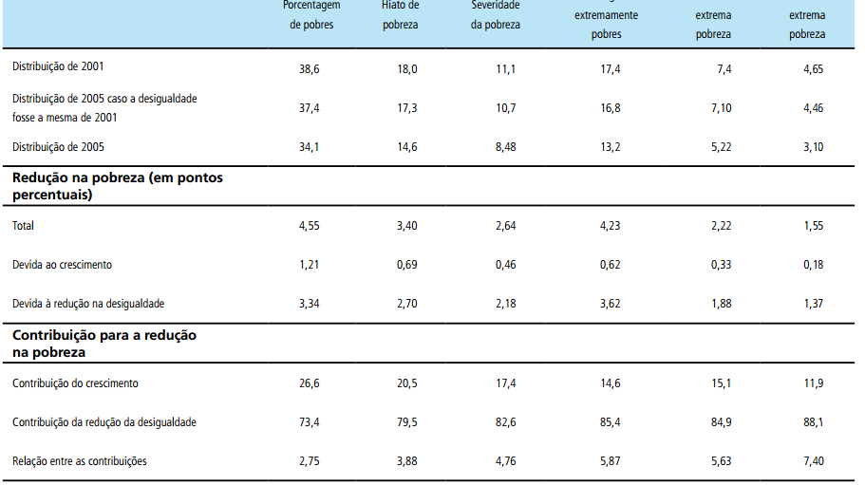

Slide 27
Abordagem alternativa
Uma forma alternativa de avaliar a importância da queda na desigualdade para a redução na pobreza consiste em estimar que taxa de crescimento poderia reproduzir a mesma redução na pobreza que ocorreu em decorrência da queda na desigualdade.

Slide 28
Em suma
Em suma, neste capítulo vimos que, no último quadriênio, a renda dos mais pobres cresceu acentuadamente e o grau de pobreza declinou de forma substancial.
Além disso, vimos que a vasta maioria dessa melhoria na pobreza deveu-se à concomitante redução na desigualdade.
Desses resultados seguem duas importantes implicações.
Por um lado, a elevada magnitude com que a pobreza vem declinando serve como uma evidência e uma medida da importância da queda na desigualdade ocorrida ao longo do último quadriênio.
Por outro lado, esses resultados demonstram que uma redução no grau de desigualdade é um instrumento extremamente efetivo para reduzir a pobreza, mesmo em momentos de baixo crescimento.
No entanto, se uma busca muito acirrada pela equidade reduzir de forma significativa as possibilidades de crescimento, ela pode não ser a melhor opção no combate à pobreza.

